Slide 1
Sezgisel Optimizasyon Algoritmaları
10. Hafta - SCO – Single Candidate Optimizer
Tek Aday Optimizasyon Algoritması
Öğr. Gör. Uğur TALAŞ
2024 – Güz Dönemi

Slide 2
Tek Aday Optimizasyon (SCO) –Single Candidate Optimizer
2022 yılında Shami ve arkadaşları tarafından geliştirilmiştir.
Yeni bir algoritmadır
Literatürde çok az kullanılan bir algoritmadır.
Yeni olmasında da bunun bir etkisi vardır
Ana makalesi 39 atıf almıştır.

Slide 3
Tek Aday Optimizasyon (SCO) –Single Candidate Optimizer
Doğadan ilham alınarak geliştirilen bir algoritma değildir.
Popülasyon tabanlı yaygın algoritmalar bir alternatif olarak geliştirilmiştir.
Tek bir aday çözüm üzerinden optimizasyon sürecini yönetir.
Tek bir aday çözüm üzerinden ilerlemesi işlem sayısını azaltmasını sağlar
İşlem sayısı az olduğu için çözüme hızlı ulaşır.
Basit matematiksel işlemler içerir.

Slide 4
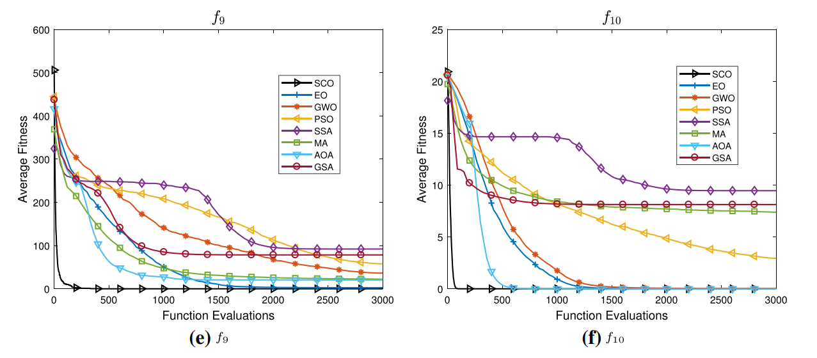
SCO – Optimuma ulaşma hızı

Slide 5
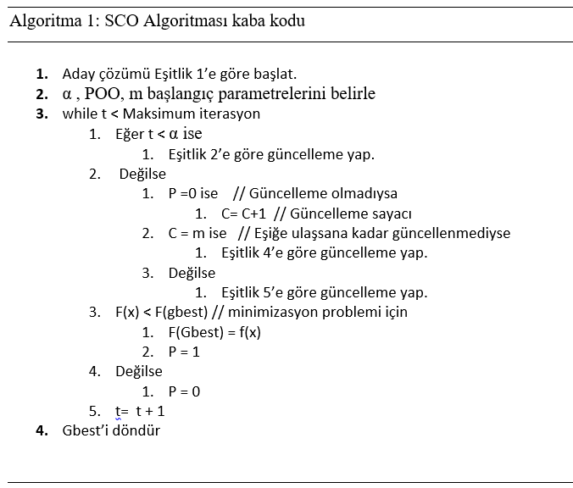
SCO – Akış Diyagramı

Slide 6

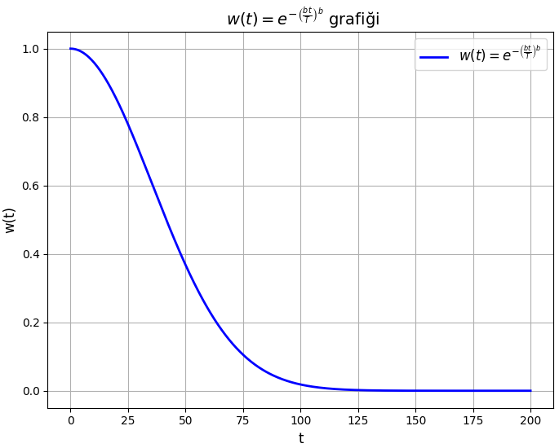
SCO – w(t)’nin Belirlenmesi
Güncelleme mekanizmaları içiersinde w(t) sabit çarpanı bulunmaktadır.
W(t) her iterasyon adımında güncellenen bir fonksiyondur
Yandaki formül ile üretilir
W(t) her zaman yandaki grafiği üretir
W(t) her zaman 1’den başlar ve 0’a yakınsar.

Slide 7

SCO – Çalışma Adımları
1. Adım Parametrelerin tanımlanması
Max_Iterasyon =100 : Çalıştırılacak iterasyon sayısı
P = 0 : Güncellenmeme sayacı
m = 5 : Güncelleme sayaç eşiği
alpha=round(Max_Iterasyon/3) : Faz ayrımı için kullanılan sabit
b=2.4 : W(t) hesaplamasında kıullanılan sabit değer. Rastgele atanır
Lb , Ub : Min ve Max dğerler. Çözüm uzayı
İlk Adayın belirlenmesi
İlk aday yandaki formül ile atanır
1

Slide 8
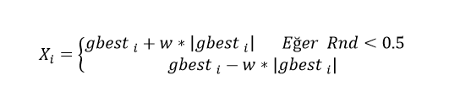
SCO – Çalışma Adımları
2. Adım : Keşif fazı
Maximum İterasyon / 3 olana kadar bu faz çalıştırlır.
Bu fazda aşağıdaki formüle göre güncellme yapılır.
Bu fazda güncellenme yada güncelleneme takibi yapılmaz.
2

Slide 9
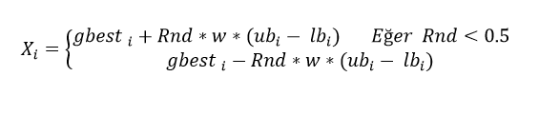

SCO – Çalışma Adımları
3. Adım : Local Arama Fazı
Bir önceki iterayonda güncellem olmadıysa güncelleme sayacını bir arttır.
Bu fazda aşağıdaki formüle göre güncellme yapılır.
Eğer Güncelleme sayacı eşiğe ulaştıysa aşağıdaki formüle göre
Ulaşmadıysa aşağıdaki formüle göre
4
5

Slide 10
SCO – Çalışma Adımları
4. Adım : Gbest Güncelle
Aday çözüm ile Gbest karşılaştırılır,
Minimizasyon problemi için
Aday Çözüm < Gbest ise
Gbest Güncellenir
Sayaç Sıfırlanır
Değilse
Sayaç bir arttırılır

Slide 11
SCO – Çalışma Adımları
5. Adım : Durdurma kriteri
Eğer durdurma kriteri sağlanmışsa (örneğin, belirli bir iterasyon sayısına ulaşılmışsa ya da belirli bir çözüm doğruluğuna erişilmişse) algoritma sonlandırılır.
Eğer sağlanmamışsa, algoritma adımları tekrarlanır.

Slide 12
SCO – Dezavantajları
Gbest 0’a eşit değilse zorlanır
Arama uzayı kısıtlıdır.
Algoritmasında keşif fazında gereksiz hesaplama yükü vardır

Slide 13
SCO – Avantajları
Gbest 0’a eşitse çok hızlı yakınsar
Matematiksel hesaplaması basittir
Hesaplama yükü azdır

Slide 14
Sorusu olan var mı ?
Notes:
Bağlantıları ziyaret etmek için Slayt Gösterisi modundayken oklara tıklayın.

